Slide 1
Стратегия развития автомобильного и городского электрического транспорта Российской Федерации на период до 2030 года (проект)
ВАДИМ ВАЛЕРИАНОВИЧ ДОНЧЕНКО
Научно-исследовательский институт автомобильного транспорта (ОАО «НИИАТ»)
Strategy of development of automobile and city electric transport of the Russian Federation for the period till 2030 (project)
VADIM DONCHENKO
Scientific and Research Institute of Motor Transport (NIIAT)

Slide 2
Необходимость стратегического планирования в области АТ и ГЭТ
Требования повышения качества транспортных услуг
Требования обеспечения безопасности и устойчивости функционирования транспортной системы страны
Задача модернизации российской экономики
Стратегия развития автомобильного и городского электрического транспорта
Российской Федерации на период до 2030 года
Приоритеты, направления, цели и задачи развития подотрасли
Автомобильный и городской электрический транспорт – одна из основных частей транспортной системы Российской Федерации
Механизмы и способы достижения поставленных целей
Меры и мероприятия, обеспечивающие реализацию основных направлений

Slide 3
Место Стратегии развития автомобильного и городского электрического транспорта Российской Федерации на период до 2030 года в стратегическом планировании Российской Федерации
Транспортная стратегия Российской Федерации на период до 2030 года
Стратегия инновационного развития Российской Федерации
на период до 2020 года
Прогноз социально-экономического развития Российской Федерации
на 2017 год и на плановый период
2018 и 2019 годов
Стратегия развития автомобильного и городского электрического транспорта Российской Федерации на период до 2030 года
Основа для разработки государственных программ, схем и документов территориального планирования
Основа для разработки отраслевых программ развития автомобильного и городского электрического транспорта субъектов Российской Федерации и муниципальных образований
Основа для разработки транспортной политики субъектов Российской Федерации и муниципальных образований

Slide 4
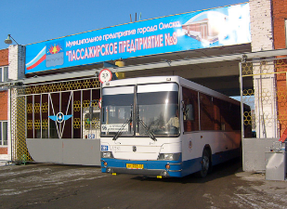
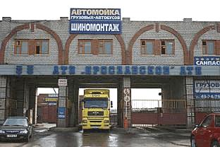
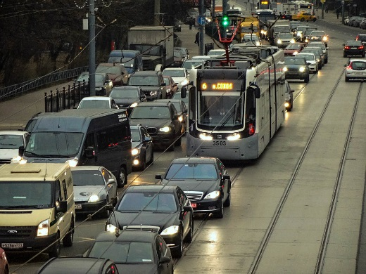
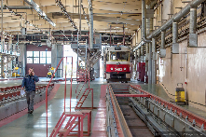
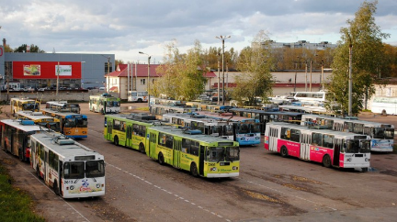
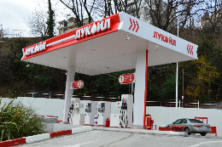
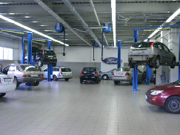
Объект стратегического планирования
Автомобильный транспорт
Городской электрический транспорт
Совокупность хозяйствующих субъектов различных форм собственности, осуществляющих автотранспортную деятельность (в т.ч. - на коммерческой основе) на территории Российской Федерации
Совокупность всех автотранспортных средств (включая личный автотранспорт), участвующих в дорожном движении на территории Российской Федерации
Совокупность хозяйствующих субъектов, осуществляющих перевозки в городах наземным электрическим транспортом, а также соответствующих транспортных средств, участвующих в дорожном движении

Slide 5
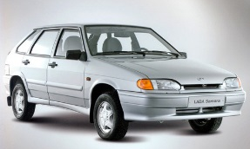
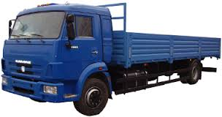
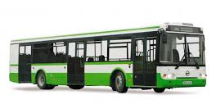
Роль и место автомобильного транспорта в развитии экономики государства и удовлетворении транспортных потребностей общества
Численность парка, ед.
44,3 млн. | 6,2 млн. | 0,9 млн.
Роль в транспортной системе
20-25% объёма перевозок в городах 302 ед. в расчёте на 1 тыс. жителей | 67% в объёме перевозок всеми видами транспорта | 60% в объёме перевозок транспортом общего пользования 1,6 тыс. городов и посёлков городского типа, 85 тыс. сельских населённых пунктов
Основные преимущества
- широкая сфера применения по диапазону расстояний доставки пассажиров и грузов, по видам перевозимого груза, партионности доставки груза;
- возможность доставки пассажиров и грузов «от двери до двери»;
- возможность обеспечения высоких скоростей доставки пассажиров и грузов;
возможности оперативного изменения маршрутов и графиков движения;
- безальтернативное применение для транспортного обслуживания предприятий, не имеющих других подъездных путей, кроме автомобильных дорог;
- более гибкое ценообразование по сравнению с другими видами транспорта

Slide 6
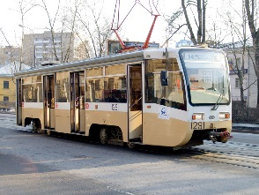
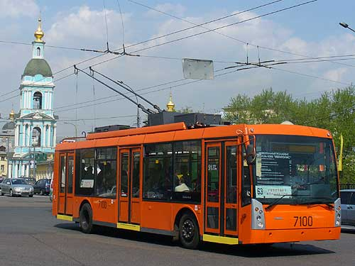
Роль и место городского электрического транспорта в развитии экономики и удовлетворении транспортных потребностей населения
Численность парка, ед.
8,2 тыс. | 10,5 тыс.
Роль в транспортной системе
111 городов 16% в объёме перевозок транспортом общего пользования
Основные преимущества
- экологическая безопасность;
- большая провозная способность;
- низкая себестоимость перевозок;
- низкий уровень шума;
- низкая пожаро- и взрывоопасность при авариях

Slide 7


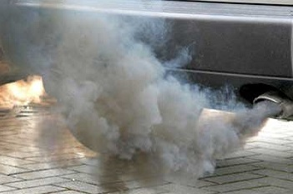

Потребление ресурсов и ущерб от функционирования автомобильного транспорта
Ресурсоемкость
Ущерб
Свыше 6 млн. чел.
15,8 погибших в ДТП в расчёте на 100 тыс. населения
15 % от всех внешних причин смерти
40% выбросов загрязняющих веществ в атмосферу
15-20 тыс. связанных с этим фактором преждевременных смертей
15% климатических газов
Ущерб от транспортных заторов 3-5% ВВП
65 млн. т ежегодно

Slide 8
Основные проблемы развития автомобильного и наземного городского электрического транспорта Российской Федерации
Сфера управления
- большое количество субъектов регулирования, их территориальная рассредоточенность
- недостаточная эффективность механизмов государственного регулирования, контроля и надзора
Сфера правового регулирования
- недостаточность правовой регламентации деятельности, юридических и физических лиц в сфере перевозок, а также результатов такой деятельности применительно к коммерческим перевозкам и перевозкам для собственных нужд
Экономическое регулирование
- тарифная, налоговая и амортиза-ционная политика государства не позволяют субъектам отрасли функционировать финансово устойчиво
- отсутствуют методы интернализации в стоимость перевозки всех «внешних» негативных эффектов, связанных с его функционированием (потери, связанные с задержками при перевозках, риски ДТП, выбросы вредных веществ и СО2, разрушение дорожных покрытий, заторы и др.)
Технический уровень и техническое состояние транспортных средств
- износ основных фондов автомобильного транспорта превышает 60%.
- средний «возраст» легковых автомобилей равен 12 годам
- более половины автобусов и грузовых автомобилей имеют «возраст» свыше 10 лет
- удельный вес трамвайных вагонов, эксплуатирующихся сверх нормативного срока, составляет 75 процентов и троллейбусов - 55 процентов

Slide 9
Основные проблемы развития автомобильного и наземного городского электрического транспорта Российской Федерации
Обеспечение безопасности дорожного движения
и безопасности перевозок
- недостаточная эффективность механизмов воздействия государства на ситуацию с аварийностью
- отсутствие рационального распределения предметов ведения по обеспечению БДД между органами исполнительной власти различных уровней, эффективных механизмов координации
- недостаточное взаимодействие государства и общества
- низкое качество и недостаточная пропускная способность улично-дорожной сети
- отсутствие четких должностных инструкций для работников организаций по обеспечению БДД, отсутствие эффективной системы их подготовки, повышения квалификации и аттестации
- слабое использование возможностей телематики, связи, спутникового навигационного позиционирования
- недостатки в сфере организации и регулирования дорожного движения
- отсутствие эффективной системы контроля технического состояния автотранспорта в эксплуатации
Негативное воздействие на состояние окружающей среды, здоровье населения и климат
- отсутствие установленных полномочий органов власти в сфере обеспечения экологической безопасности транспорта
- отсутствие действенных механизмов, стимулирующих использование более «экологически чистых» и энергоэффективных транспортных средств и технологий
- отсутствие эффективных механизмов оценки воздействия транспорта на состояние окружающей среды и здоровье населения
- значительное снижение эффективности системы периодических технических осмотров
- низкий контроль за качеством реализуемого моторного топлива

Slide 10
Основные проблемы развития автомобильного и наземного городского электрического транспорта Российской Федерации
Кадровое обеспечение
- низкий уровень заработной платы за отработанное по нормам время, обусловли-вающий высокую текучесть (25-30%) и недостаток кадров (более 20%)
- отсутствие професси-ональных стандартов
- недостаточно эффективная система профессиональной подготовки и повышения квалификации персонала
- проблема в сфере совер-шенствования и развития системы высшего и сред-него профессионального образования для нужд подотрасли
Международный автомобильный транспорт
- недостаточность провозных возможностей отечественных перевозчиков
- неконкурентоспособность российских перевозчиков по сравнению с перевозчиками стран ЕС
- ограниченные возможности в пополнении и обновлении парка
- дискриминация российских перевозчиков в связи с различиями законодательстве государств-членов ЕАЭС
- избыточное участие перевозчиков третьих стран на российском рынке
- диспропорции в механизмах и условиях работы в системе многосторонних квот ЕКМТ
- несоответствие автомагистралей параметрам современных большегрузных транспортных средств, недостаток стоянок и объектов дорожного сервиса
- ограниченная пропускная способность ряда пунктов пропуска на российской границе
- слабое внедрение современных транспортно-логистических технологий и интеллектуальных транспортных систем
- наличие административных барьеров, в частности, в системе получения спецразрешений на перевозки крупногабаритных и тяжеловесных грузов
- введение рядом зарубежных стран ограничительных мер, не предусмотренных международными соглашениями
- ограниченное использование современных IT-технологий при осуществлении контроля перевозок
- недостаточное обустройство и слабая оснащенность автовокзалов и иных остановочных пунктов
- недостаточный контроль за нарушениями со стороны иностранных перевозчиков

Slide 11
Стратегическая цель развития автомобильного и городского электрического транспорта
Удовлетворение потребностей инновационного, социально-ориентированного развития экономики и общества в конкурентоспособных, качественных и безопасных транспортных услугах

Slide 12
Цели развития автомобильного и городского электрического транспорта
Транспортная стратегия Российской Федерации на период до 2030 г.
7. Развитие кадрового потенциала и установление социальных гарантий работникам отрасли
1. Обеспечение доступности и качества услуг автомобильного и городского электрического транспорта в сфере пассажирских перевозок в соответствии с транспортными стандартами
2. Обеспечение доступности и качества транспортных и транспортно-логистических услуг в области грузовых автомобильных перевозок, повышение эффективности и конкурентоспособности грузового автомобильного транспорта
8. Развитие системы высшего и среднего профессионального образования и осуществление отраслевых научных исследований в областях эксплуатации автомобильного и наземного городского электрического транспорта, создания «устойчивых» городских транспортных систем
3. Развитие международных автомобильных перевозок грузов и пассажиров. Повышение роли и конкурентоспособности российских перевозчиков на международном рынке автотранспортных услуг. Расширение использования транзитного потенциала России. Интеграция автотранспортной системы России в евразийское транспортное пространство
4. Повышение устойчивости функционирования городских транспортных систем
5. Повышение уровня безопасности и снижение негативного воздействия на окружающую среду автомобильного и городского наземного электрического транспорта
6. Формирование интегрированной технологической и информационной среды функционирования автомобильного и городского электрического транспорта в едином транспортном пространстве России на базе опережающего развития эффективности транспортной инфраструктуры и широкого использования инновационных технологий

Slide 13
Цель 1
Задачи в сфере автомобильного и городского электрического транспорта
- определение требований к субъектам транспортной деятельности, к субъектам рынка пассажирских перевозок, к качеству услуг, предоставляемых потребителям, формам и механизмам предъявления этих требований, включая транспортные стандарты, правила
3 мероприятия
- разработка и внедрение институциональных и правовых механизмов регулирования транспортной деятельности в рассматриваемой сфере, в т. ч. с учётом транспортных стандартов
11 мероприятий
- разработка эффективных способов и методов управления процессами перевозок пассажиров автомобильным и городским наземным электрическим транспортом
3 мероприятия
- установление основ и законодательное закрепление государственного регулирования и отраслевого саморегулирования в сфере автомобильного и городского наземного электрического транспорта
3 мероприятия
- реализация мероприятий по обеспечению доступности и качества услуг автомобильного и городского наземного электрического транспорта и обеспечения транспортной доступности территорий для всех категорий пользователей, включая маломобильные группы населения
5 мероприятий
- развитие логистики городских транспортных систем в сфере перевозки пассажиров с учётом вопросов организации дорожного движения
4 мероприятия
Обеспечение доступности и качества услуг автомобильного и городского электрического транспорта в сфере пассажирских перевозок в соответствии с транспортными стандартами

Slide 14
Цель 2
Задачи в сфере автомобильного и городского электрического транспорта
Обеспечение доступности и качества транспортных и транспортно-логистических услуг в области грузовых автомобильных перевозок, повышение эффективности и конкурентоспособности грузового автомобильного транспорта
- формирование и реализация необходимых правовых механизмов, соответствующей нормативной правовой базы в сфере регулирования деятельности по осуществлению грузовых автомобильных перевозок
11 мероприятий
- создание условий (правовых, институциональных, организационных) для ускоренного обновления парка подвижного состава грузового автомобильного транспорта, формирования логистической составляющей товародвижения на федеральном и региональном уровнях с использованием автомобильного транспорта и мультимодальных транспортно-логистических центров
3 мероприятия

Slide 15
Цель 3
Задачи в сфере автомобильного и городского электрического транспорта
- повышение конкурентоспособности и качества услуг, выполняемых российскими транспортными компаниями на рынке международных автомобильных перевозок
6 мероприятий
- создание условий для увеличения объемов и расширения географии экспорта автотранспортных услуг, а также доли участия отечественных перевозчиков на рынке с целью достижения паритета
7 мероприятий
- устранение административных, технических и физических барьеров в работе российских международных автомобильных перевозчиков, защита их интересов на международном уровне
10 мероприятий
- поэтапное формирование единого транспортного пространства государств – членов ЕАЭС, интеграция в мировое транспортное пространство
6 мероприятий
- обеспечение эффективного использования и развития транзитного потенциала России и в рамках ЕАЭС
4 мероприятия
- опережающее развитие регулярного автобусного сообщения в международном сообщении, упорядочение работы нерегулярных (заказных) автобусов
5 мероприятий
Развитие международных автомобильных перевозок грузов и пассажиров. Повышение роли и конкурентоспособности российских перевозчиков на международном рынке автотранспортных услуг. Расширение использования транзитного потенциала России. Интеграция автотранспортной системы России в евразийское транспортное пространство

Slide 16
Цель 4
Задачи в сфере автомобильного и городского электрического транспорта
Повышение устойчивости функционирования городских транспортных систем
- разработка и реализация государственной политики и мер в области обеспечения «устойчивого» развития и функционирования городских транспортных систем
8 мероприятий
- совершенствование городской пассажирской и грузовой логистики, создание систем «устойчивого» обеспечения спроса населения и грузодвижения для целей развития экономики городов
6 мероприятий

Slide 17
Цель 5
Задачи в сфере автомобильного и городского электрического транспорта
Повышение уровня безопасности и снижение негативного воздействия на окружающую среду автомобильного и городского наземного электрического транспорта
- определение основных принципов, механизмов и мер по реализации в автотранспортном комплексе страны концепции обеспечения «устойчивой безопасности», разработка и принятие необходимых изменений и дополнений в нормативную правовую базу, принятие необходимых институциональных и организационных решений
7 мероприятий
- определение и реализация механизмов и мер по обеспечению экологической безопасности функционирования объектов автомобильного и городского электрического транспорта, а также процессов организации перевозок и организации дорожного движения
12 мероприятий
- обеспечение транспортной безопасности в организациях автомобильного и городского наземного электрического транспорта
3 мероприятия

Slide 18
Цель 6
Задачи в сфере автомобильного и городского электрического транспорта
- определение механизмов мультимодального взаимодействия автомобильного и городского электрического транспорта в рамках единой транспортной системы страны
9 мероприятий
- реализация мер по широкому использованию на автомобильном и городском электрическом транспорте, в транспортно-логистических цепочках информационно-телекоммуникационных систем и технологий, средств связи и телематики, интеллектуальных транспортных систем, «больших баз данных», «открытых баз данных», электронных реестров, единых электронных проездных документов и т. д., созданию единых протоколов обмена информацией и данными
12 мероприятий
- осуществление мер по развитию скоростного легкорельсового транспорта и скоростного автобусного транзита в крупных городах и крупнейших городских агломерациях страны
2 мероприятия
- развитие использования альтернативных источников энергии на городском транспорте
1 мероприятие
Формирование интегрированной технологической и информационной среды функционирования автомобильного и городского электрического транспорта в едином транспортном пространстве России на базе опережающего развития транспортной инфраструктуры и широкого использования инновационных технологий

Slide 19
Цель 7
Задачи в сфере автомобильного и городского электрического транспорта
Развитие кадрового потенциала и установление социальных гарантий работникам отрасли
- разработка требований к кадровому обеспечению организаций автомобильного и городского наземного электрического транспорта, а также предложений по корректировке учебных программ подготовки специалистов для нужд подотрасли
10 мероприятий
- разработка механизмов совершенствования оплаты труда водителей и специалистов отрасли, предоставления им дополнительных социальных гарантий
2 мероприятия

Slide 20
Цель 8
Задачи в сфере автомобильного и городского электрического транспорта
В части развития системы высшего и среднего профессионального образования:
- совершенствование формирования и устойчивого функционирования систем подготовки специалистов с высшим и средним профессиональным образованием для нужд подотрасли
3 мероприятия
- обеспечение функционирования системы подготовки специалистов с высшим и средним профессиональным образованием, определение базовых высших и средних специальных учебных заведений и механизмов финансирования образовательной деятельности в них
3 мероприятия
В части осуществления отраслевых научных исследований:
- формирование и реализация механизмов планирования научно-исследовательских и опытно-конструкторских работ в подотрасли, их устойчивого финансирования на федеральном и региональном уровнях
3 мероприятия
Развитие системы высшего и среднего профессионального образования и осуществление отраслевых научных исследований в областях эксплуатации автомобильного и наземного городского электрического транспорта, создания «устойчивых» городских транспортных систем

Slide 21
Сценарные варианты развития автомобильного и городского электрического транспорта Российской Федерации на основе прогноза основных показателей социально-экономического развития страны
Базовый сценарий | Оптимистический сценарий
Продолжение экстенсивного развития автомобильного и городского электрического транспорта, главным образом для: - транспортного обеспечения крупных транспортных узлов и городских агломераций, курортно-рекреационных зон; - транспортного обеспечения крупных промышленных объектов и сельскохозяйственных производств; Сохранение превалирующей роли мелких автотранспортных перевозчиков и использования личного автотранспорта. | Рост объемов перевозок пассажиров общественным транспортом, обеспечиваемый автомобильным (включая перевозки по системе скоростного автобусного транзита) и городским электрическим транспортом. Значительное повышение роли транспортно-логистической (в т. ч. – мультимодальной) инфраструктуры в организации товародвижения. Значительное увеличение экспортных перевозок товаров высокой степени обработки, прежде всего продукции высокотехнологичных секторов экономики, темпы роста которых будут в 2,5 раза выше темпов роста перевозок аналогичных импортных грузов.
Выбор оптимистического сценария развития отрасли в качестве основного

Slide 22
Ожидаемые результаты от реализации стратегии развития автомобильного и городского электрического транспорта Российской Федерации
- обеспечение для всех слоев населения ценовой доступности и качества транспортных услуг в соответствии с транспортными стандартами;
- сокращение среднего времени поездки в крупных и крупнейших городах на 20-40%;
- круглогодичное обеспечение автотранспортными услугами более 86% сельских населенных пунктов;
- сокращение доли населения, не обеспеченного доступом к услугам транспорта общего пользования, до 2-5%;
- сокращение числа погибших в ДТП в расчете на 10 тыс. автомобилей за год на 38-63 процента;
- снижение социального риска гибели в ДТП (погибших на 100 тыс. населения) до 7-11 чел.;
- сокращение объема выбросов загрязняющих атмосферу веществ на автомобильном транспорте на 45%, удельных выбросов CO₂ на 20%;
- снижение потерь, связанных с транспортными заторами в городах и на подходах к ним, на 20-70%;
- снижение ущерба, связанного с негативными аспектами автотранспортной деятельности (аварийность, воздействие на окружающую среду и здоровье населения, воздействие на климат) на 25-60%;
- увеличение экспорта транспортных услуг в 2-4 раза, увеличение объемов транзитных перевозок через территорию Российской Федерации на 25-100%;
- повышение производительности транспортных систем – прирост годового объема перевозок пассажиров на 3-14%, перевозок грузов - на 18-51%;
- уменьшение уровня энергоемкости автомобильного и городского электрического транспорта на 12-25%;
- доведение доли российских перевозчиков в объеме международных автомобильных перевозок грузов до 50%

Slide 23
Механизмы реализации Стратегии развития автомобильного и городского электрического транспорта Российской Федерации
- создание современной законодательной и нормативно-правовой базы
- использование для реализации Стратегии программно-целевого подхода на федеральном, региональном и местном уровне
- развитие и совершенствование механизмов допуска к автотранспортной деятельности, стандартизации услуг в сфере автомобильного и городского электрического транспорта
- совершенствование экономических механизмов регулирования автотранспортной деятельности, в т.ч. стимулирующих развитие новых технологий, механизмов привлечения инвестиций в отрасль
- совершенствование системы управления в сферах повышения безопасности дорожного движения, повышения транспортной, экологической и климатической безопасности на автомобильном транспорте
- совершенствование системы контроля и надзора на автомобильном и городском электрическом транспорте
- создание системы мониторинга и корректировки реализации целей и задач Стратегии

Slide 24
Структура Стратегии развития автомобильного и городского электрического транспорта Российской Федерации на период до 2030 года
I. Роль и место автомобильного и городского электрического транспорта Российской Федерации в развитии экономики государства и удовлетворении транспортных потребностей общества
Приложения
II. Основные проблемы развития автомобильного и наземного городского электрического транспорта Российской Федерации и обуславливающие их причины
Прогнозные оценки объёмов перевозок грузов и пассажиров, грузо- и пассажирооборота на период до 2030 года
Значения индикаторов реализации Автотранспортной стратегии Российской Федерации на период до 2030 года
III. Прогноз и сценарные варианты развития автомобильного и городского электрического транспорта Российской Федерации
IV. Цели, задачи и индикаторы развития автомобильного и городского электрического транспорта Российской Федерации, приоритеты политики в области автомобильного и городского электрического транспорта Российской Федерации
V. Сроки и этапы реализации стратегии развития автомобильного и городского электрического транспорта Российской Федерации
«Дорожная карта» (план мероприятий) по реализации Стратегии
Контрольные показатели результатов реализации Стратегии
VI. Ожидаемые результаты от реализации стратегии развития автомобильного и городского электрического транспорта Российской Федерации
VII. Механизмы реализации стратегии развития автомобильного и городского электрического транспорта Российской Федерации

Slide 25
Апробация Стратегии развития автомобильного и городского электрического транспорта Российской Федерации
По результатам предварительной рассылки проекта Стратегии развития автомобильного и городского электрического транспорта Российской Федерации получено более 40 замечаний от 28 респондентов (органов исполнительной власти субъектов Российской Федерации, научных организаций, общественных организаций - АСМАП, РАС, МАП ГЭТ).
Полностью или частично учтено большинство замечаний.
В 2015 г. проект Стратегии дважды обсуждался на заседаниях Научно-технического совета Департамента государственной политики в области автомобильного и городского пассажирского транспорта
В 2016 г. проведено обсуждение на рабочем совещании Департамента государственной политики в области автомобильного и городского пассажирского транспорта
Проект Стратегии размещен на официальном сайте Минтранса России

Slide 26
Пример некоторых ключевых положений Стратегии, направленных на достижение цивилизованного и эффективного развития отрасли
Правовое регулирование рынка транспортных услуг
- создание условий для консолидации автотранспортного бизнеса, повышения его эффективности и безопасности на основе внедрения механизмов доступа на рынок, доступа к профессии;
- создание на законодательном уровне равных и справедливых условий конкуренции на рынке транспортных услуг (в т.ч. - на международном)
- внедрение единых требований к перевозчикам - субъектам рынка и к владельцам транспортных средств грузоподъёмностью более 3,5 т и пассажировместимостью более 11 пасс.
Контроль и надзор
- снижение нагрузки на бизнес на основе внедрения "риск-ориентированной" модели контроля и надзора на основе:
- автоматизации сбора первичной информации о деятельности перевозчиков, ведения баз данных, характеризующих их деятельность
- создания реестров перевозчиков
- введения системы рейтингов перевозчиков
Пассажирские перевозки
- создание условий для стимулирования развития и использования ОПТ в городах;
- приоритетное развитие городского наземного электрического транспорта и других видов "электромобильности" в городах (ЛРТ, трамвай, троллейбус, электробус, электромобиль, подключаемые гибриды, средства малой мобильности);
- внедрения на ОПТ стандартов качества транспортного обслуживания населения, устанавливающих требования к доступности, надёжности, безопасности и комфортности услуг;
- использования требований стандартов в качестве основы разработки документов планирования пассажирских перевозок, формирования контрактных условий, оценки деятельности администраций;
- внедрение систем оперативного контроля и диспетчерского управления на ОПТ;
- внедрение систем единых электронных билетов, систем мобильных платежей;
- создание безбарьерной транспортной среды для всех пользователей услуг ОПТ.

Slide 27
Пример некоторых ключевых положений Стратегии, направленных на достижение цивилизованного и эффективного развития отрасли
Грузовые перевозки
- создание эффективной транспортно-логистической инфраструктуры для реализации цепочек поставок грузов;
- повышение скорости грузодвижения и эффективности использования подвижного состава автотранспорта;
- развитие мультимодальных транспортных связей, контрейлерных и контейнерных перевозок;
- внедрение механизмов, стимулирующих обновление транспортного парка;
- поэтапная реализация принципа "пользователь - платит" для всех пользователей дорожной инфраструктуры.
Городской транспорт
- внедрение мханизмов управления транспортным спросом в городах, стимулирующих переключение перевозок с личного автотранспорта на общественный транспорт (в первую очередь - ГЭТ) и немоторизованные виды передвижения:
- парковочная политика
- ограничения на движение личного автотранспорта, автомобилей низких эко-классов
- повышение качества услуг ОПТ
- развитие немоторизованных видов передвижения
- развитие кар-шеринга и кар-пулинга
- ориентация транспортной политики муниципальных образований на удовлетворение транспортного спроса населения через введение системы стандартов качества услуг;
- разработка "грузовых каркасов" крупных городов;
- ориентация транспортной политики муниципальных образований на удовлетворение транспортного спроса населения через введение системы стандартов качества услуг;
- в перспективе - переход от использования дизельных двигателей к использованию электропривода, газовых двигателей, двигателей на других альтернативных топливах;
- введение функционального разделения городских дорог и увязка мер и решений по организации дорожного движения, методов организации пассажирских перевозок с выделенными классами городских дорог - скоростные городские дороги, подвозные дороги, местные дороги.
Инновации на транспорте
- широкое внедрение информационных и телекоммуникационных технологий, систем диспетчеризации перевозок, навигационных технологий, "больших" и "открытых" баз данных, систем автономного и автоматического вождения ТС, бортовых контрактно-управляющих комплексов с широким функционалом;
- создание единой информационной среды управления наземным городским транспортом.
Финансирование городского транспорта
- создание региональных (муниципальных) бюджетных фондов развития ОПТ (в т.ч. - ГЭТ) и совершенствования организации дорожного движения за счёт средств, полученых в транспортном секторе в виде штрафов, платы за парковку и т.д.

Slide 28
Спасибо за внимание!

